Slide 1
Seskupovací funkce
Group by, Rollup, Cube a Grouping set

Slide 2
Seskupovací funkce I.
V sql mohou seskupovací funkce pracovat nad celou tabulkou nebo nad specifikovanou skupinou řádku. Kazda funkce vrací jeden výsledek.
Seskupovací funkce jsou:
Avg - průměr
Count -počet řádku
Min -min hodnota
Max - max hodnota
Sum - součet všech hodnot, od teď pouze čísla, horní na libovolnou hodnotu
Variance - odchylka hodnot od průměru
Stddev - směrodatná odchylka

Slide 3

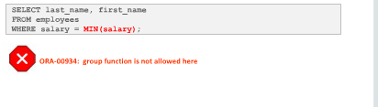
Seskupovací funkce II.
Tyto funkce jsou zapisovány do klauzule SELECT
Nemůžeme je použít v rámci klauzule WHERE!

Slide 4
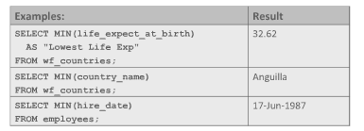
Funkce MIN

Slide 5
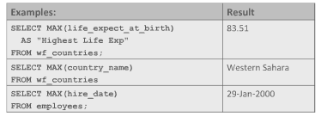
Funkce MAX

Slide 6
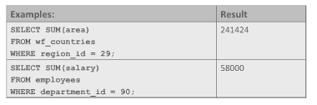
Funkce SUM

Slide 7
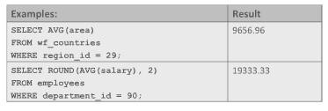
Funkce AVG

Slide 8

Variance, stddev

Slide 9
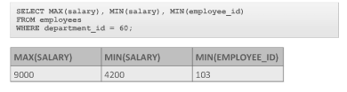
Group funkce ignorují NULL hodnoty!
Můžete použít jednu nebo i více funkci v select, na stejném nebo jiném sloupci.

Slide 10


Count, distinct, NVL
Count vrací počet neprázdných řádků v tabulce, null hodnoty ve sloupci se nepočítají.

Slide 11
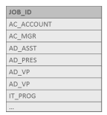

Funkce DISTINCT I.
Toto klíčové slovo je používáno pro navrácení jedinečných hodnot. Nevracejí se duplikované hodnoty.
Vezměme si následující dotaz, bez použití klíčového slova DISTINCT vrátí i řádky, které jsou duplikované.

Slide 12
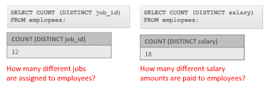
Funkce DISTINCT II.
Toto klíčové slovo smí být použito s libovolnou funkcí,

Slide 13
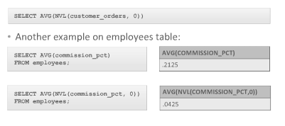
Funkce NVL
Slouží nahrazení NULL hodnot.

Slide 14

Použití group funkcí s klauzulí HAVING I.
Co kdybychom chtěli zjistit průměrnou výšku studentů školy v závislosti na roce studia? S tím co znáte do teď byste to nejspíše řešili pomoci group funkce avg spolu s omezením výpisu pomoci klauzule where.

Slide 15
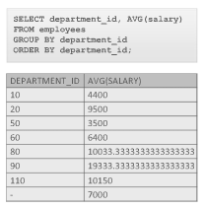
Použití group funkcí s klauzulí HAVING II.
Pro zjednodušení toho problémů a nahrazení pouze jedním dotazem se používá group by se spojením having.
Používání group by nám slouží k rozdělení řádku v tabulce na menší skupiny. Potom můžete používat seskupovaci funkce pro vrácení souhrnných informací pro každou skupinu.

Slide 16

Co je špatně na tomto příkladu?
Group funkce vyžaduje, aby každý sloupec použitý v select a který není součástí group funkce, byl uveden v klauzuli group by.
Pro omezení vypisovaných řádků je možné je vyčlenit ještě před zahrnutím do skupin pomoci klauzule where.

Slide 17
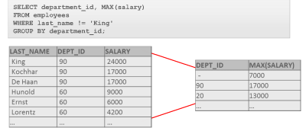
Jak to bude správně

Slide 18
Pravidla pro GROUP BY I.
Když zahrnujete seskupovací funkci v selectu spolu s nějakými dalšími sloupci, každý jednotlivý sloupec se musí také objevit v group by klauzuli.
Nemůžete používat aliasy sloupců v klauzuli group by.
Klauzule where vyčleňuje řádky ještě před tím, než jsou rozděleny do skupin.

Slide 19

Pravidla pro GROUP BY II.
Funkce mohou být vnořeny do sebe, lze použít 2 funkce ihned po sobě. Příklad ukazuje to, že je nejprve nalezen průměrný plat pro každé oddělení a potom z tohoto seznamu je vybrána maximální hodnota.

Slide 20
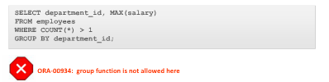
Klauzule HAVING I.
Co když bychom chtěli nalézt maximální plat pro každé oddělení, ale jenom pro ta oddělení, která mají více než 1 zaměstnance? Co je na následujícím příkladu špatně?

Slide 21
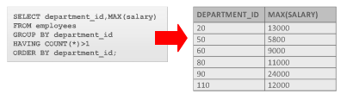
Klauzule HAVING II.
Stejným způsobem jsme používali klauzuli where pro restrikcí řádku, které mají být vybrány, tady je pro restrikcí skupin používáno having klauzule. V tomto případě je pak nejprve provedeno rozdělení řádku do skupin, aplikována skupinová funkce a následně jsou zobrazeny jenom skupiny splňující podmínku v having klauzuli.

Slide 22
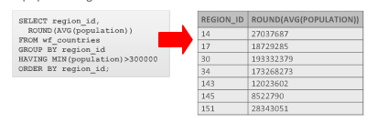
Klauzule HAVING III.
Tento dotaz nalezne průměrnou populaci v zemích dle regionu. Ale vrací pouze ty regiony, kde je populace vyšší než 300000.

Slide 23

Tak a teď si to ujasněme…
Doporučené ražení jednotlivých klauzuli v příkazu select:

Slide 24
Použití rollup, cube, grouping set

Slide 25
Použití rollup, cube, grouping set I.
V group by dotazech často potřebujeme určit subsoučty a celkový součet, k tomuto sloupci operace rollup. Nepoužití tohoto operátoru by znamenalo, že musíme provést několik dotazů a pak si psát výsledky například do tabulkového editoru a dále je zpracovávat. Rollup provádí mezivýpočty pro jednotlivé skupiny vytvořené v group by.
Úkol rollup je jasný, vytvoří subtotal od nejnižší úrovně po celkový souhrn. Rollup používá řazený list seskupených sloupců. Prvně vypočítá standardně agregované hodnoty specifikované v group by klauzuli. Následně vytvoří nejvyšší souhrny a postupuje zprava doleva skrze seznam seskupovaných sloupců. Nakonec vytvoří celkový souhrn.

Slide 26
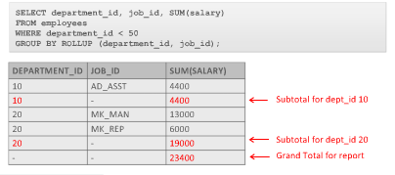
Rollup příklad

Slide 27

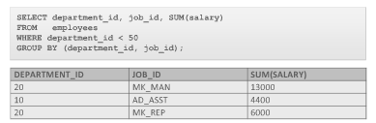
Rollup
Počet sloupců nebo výrazů, které jsou zobrazeny v argumentů rollup je určován počtem seskupování. Navíc se přidá 1 sloupec pro celkový souhrn.
Jak to vypadá bez použití rollup? Budete muset provést vícero dotazů k získání souhrnu produkovaných operaci rollup.

Slide 28
CUBE
Stejně jako rollup je rozšířením klauzule group by.
Produkuje kontingenční tabulku. Může být aplikována na všechny agregační funkce včetně avg, sum, min, max, count.
Sloupce vypsané v group by klauzuli jsou referencovány mezi sebou pro vytvoření velké skupiny.
Každá možná kombinace je agregovaná pomocí cube.
Pokud máte n sloupců v group by klauzuli, bude tu 2n možných kombinací pro superagregaci. Matematicky jsou tyto kombinace n-dimensionální kostka a podle té se také operátor nazývá,

Slide 29
Cube I.
Cube je často používán v dotazech, které používají sloupce oddělených tabulek spíše než oddělené sloupce jedné tabulky.
Představte si, že uživatel se dotazuje do tabulky Sales pro podnik s rozsahem jako Amazon. Požadovaný report bude obsahovat kontingenční tabulku pro všechny možné kombinace prodejů přes měsíc, region a produkt.

Slide 30
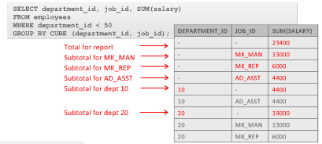
Cube II.
V následujícím příkladu jsou červené označeny řádky generované operací cube.

Slide 31
Grouping sets I.
Jsou dalším rozšířením pro klauzuli group by. Používají se pro specifikaci vícenásobného seskupování dat.
Dávají vám funkcionalitu toho, že máte více group by klauzulí v jednom selectu, což není běžně v normální syntaxi umožněno.

Slide 32
Grouping sets II.
Když chcete vidět data z tabulky zaměstnanci seskupené podle department_id, job_id, manager_id ale zároveň seskupené podle department_id a manager_id. Dále seskupené podle job_id, manager_id). Normálně byste museli napsat 3 rozdílné selecty s jediným rozdílem v group by klauzuli.
Pro databázi to pak znamená ziskávání stejných dát 3x a to může způsobovat celkem velké zatížení databáze, protože si představte společnost se 3 milióny zaměstnanců. Potom byste se dotazovali na 9 miliónů záznamů místo 3.
V tomto případě jsou grouping sety více efektivní pro psaní reportu.

Slide 33
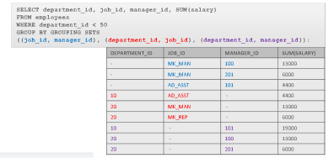
Grouping sets III.

Slide 34
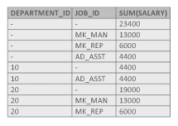
Grouping funkce I.
Když používáte rollup nebo cube pro vytvoření reportu s mezisoučty, docela často potřebujete být schopni říci, které z řádků na výstupu jsou aktuální řádky vrácené z databáze a které řádky jsou generovaným výsledkem rollup nebo cube operace.

Slide 35
Grouping funkce II.
Když se podíváte na tento report, jak byste byli schopni odlišit mezi aktuálním záznamem z databáze a vypočteným řádkem? Jak můžete určit rozdíl mezi uloženou null hodnotou vrácenou dotazem a null hodnotou vytvořenou rollup a cube?
K řešení toho problémů slouží grouping funkce. Používání jednoho sloupce z dotazů jako argumentů funkce grouping vrátí 1 pro vypočtený záznam a 0 pro vráceny záznam.

Slide 36

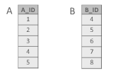
Operátory set I.
Jedná se o množinové operátory. Zaveďme si nyní 2 množiny
Které lze vnímat jako 2 tabulky

Slide 37
Operátory set II.
Je zde několik pravidel, které je nutné si zapamatovat při používání set operátorů:
Počet sloupců a datové typy sloupců musí být identické ve všech select příkazech použitých v dotazů.
Názvy sloupců nesmí být identické.
Názvy sloupců na výstupu jsou převzaty z názvu sloupců v prvním selectu - lze zavést aliasy a ty používat.

Slide 38

UNION
Vrací všechny řádky z obou tabulek potom, co eliminuje duplikáty.

Slide 39

UNION ALL
Vrací všechny řádky bez eliminace duplikátů.

Slide 40

INTERSECT
Vrací pouze řádky shodné v obou tabulkách.

Slide 41

MINUS
Operátor vrací pouze řádky z jedné tabulky, ale takové co nejsou ve druhé tabulce.

